Slide 1
Savunmacı Programlama

Slide 2
İçindekiler
Giriş
Programınızı Geçersiz Girdilere Karşı Koruma
Doğrulamalar
Hata Yönetim Teknikleri
İstisnalar (Exceptions)
Hataların Neden Olduğu Zararı Sınırlamak için Programınızı Bariyerlerle Güçlendirin
Üretim Kodunda Ne Kadar Defansif Programlama Bırakılacağına Karar Verme
Anahtar Noktalar

Slide 3
Giriş
Savunmacı programlama, kodunuzla ilgili savunmacı bir tavır sergilemek anlamına gelmez.
Bu fikir, savunmacı sürüş kavramına dayanır.
Savunmacı programlamada ana fikir, bir rutin hatalı verilerle karşılaştığında zarar görmemesidir.
Bu, programların sorun yaşayacağını ve değişikliklere ihtiyaç duyacağını kabul etmeye dayanır.
Akıllı bir programcı, bu doğrultuda kod geliştirir.

Slide 4
Programınızı Geçersiz Girdilere Karşı Koruma
"Çöp girerse, çöp çıkar" ifadesini duymuş olabilirsiniz.
Ancak üretim yazılımları için bu yaklaşım yeterli değildir.
İyi bir program ne alırsa alsın asla çöp üretmez.
İyi bir program:
“Çöp girerse, hiçbir şey çıkmaz”
“Çöp girerse, hata mesajı çıkar”
“Çöplerin girmesine izin vermez”
Günümüzde "Çöp girerse, çöp çıkar" yaklaşımı, özensiz ve güvenli olmayan bir programın göstergesidir.

Slide 5
Geçersiz Girdilerle Baş Etme Yöntemleri
Geçersiz verilerle başa çıkmanın üç temel yolu vardır:
Harici kaynaklardan gelen tüm verileri kontrol edin:
Dosyadan, kullanıcıdan, ağdan veya başka bir harici arayüzden gelen verilerin izin verilen aralıkta olup olmadığını kontrol edin.
Sayısal değerlerin tolerans dahilinde olduğundan ve dizelerin yeterince kısa olduğundan emin olun.
Eğer bir dize, sınırlı bir değer aralığını temsil etmek için kullanılıyorsa (örneğin, finansal bir işlem kimliği gibi), dizenin amacına uygun olduğundan emin olun; aksi takdirde reddedin.

Slide 6
Geçersiz Girdilerle Baş Etme Yöntemleri
Rutin giriş parametrelerini kontrol edin:
Bir rutin giriş parametresinin kontrolü, harici bir kaynaktan gelen verilerin kontrol edilmesiyle aynı prensiplere dayanır, tek farkı bu durumda veriler başka bir rutin tarafından sağlanır.

Slide 7
Geçersiz Girdilerle Baş Etme Yöntemleri
Geçersiz girdilerle nasıl başa çıkacağınıza karar verin:
Geçersiz bir parametre tespit ettiğinizde ne yapacaksınız?
Duruma bağlı olarak, sonraki slaytlarda ayrıntılı şekilde açıklanan birçok farklı yaklaşımı seçebilirsiniz.

Slide 8
Doğrulamalar
Doğrulama, genellikle bir rutin veya makro olarak kullanılan, bir programın çalışırken kendisini kontrol etmesine olanak tanıyan bir koddur.
Bir doğrulama doğru olduğunda, her şeyin beklendiği gibi çalıştığını gösterir.
Yanlış olduğunda ise kodda beklenmeyen bir hatanın tespit edildiği anlamına gelir.

Slide 9
Doğrulamalar
Örnek:
Eğer bir sistem, müşteri bilgilerini içeren bir dosyanın 50.000'den fazla kayıt içermeyeceğini varsayıyorsa, programda kayıt sayısının 50.000’den fazla olmadığını doğrulayan bir kod bulunabilir.
Kayıt sayısı 50.000 veya daha az olduğunda doğrulama sessiz kalır.
Ancak kayıt sayısı 50.000’i aşarsa, doğrulama yüksek sesle bir hata olduğunu beyan eder.

Slide 10
Doğrulamalar
Doğrulama Kodunun Yapısı
Bir doğrulama genellikle iki argüman içerir:
Doğru olması beklenen bir mantıksal ifade (örneğin, bir parametrenin belirli bir aralıkta olup olmadığı).
Bu ifade yanlış olduğunda görüntülenecek bir mesaj.

Slide 11
Doğrulamalar
Değişken paydanın sıfırdan farklı olması bekleniyorsa bir Java doğrulaması şöyle görünür:
Bu doğrulama, paydanın 0'a eşit olmadığını iddia eder.
İlk argüman: denominator != 0, doğru ya da yanlış olarak değerlendirilen bir mantıksal ifadedir.
İkinci argüman: Eğer ilk ifade yanlışsa görüntülenecek bir hata mesajıdır.

Slide 12
Doğrulamaların Kullanımı
Doğrulamalar aşağıdaki varsayımları belgelemek ve kontrol etmek için kullanılabilir:
Bir giriş parametresinin değerinin beklenen aralıkta olup olmadığı.
Bir dosya veya akışın bir rutin çalışmaya başlamadan önce açık (ya da kapalı) olup olmadığı.
Dosya veya akışın, rutin çalışmaya başlamadan önce başlangıçta (ya da sonunda) olup olmadığı.
Giriş-çıkış işlemlerinin yalnızca okuma, yalnızca yazma ya da her iki işlem için uygun olup olmadığı.
Yalnızca giriş amaçlı kullanılan bir değişkenin rutin tarafından değiştirilmemesi.
Bir işaretçinin null olmaması.
Notes:
Kodda yapılan varsayımları belgelemek ve beklenmedik koşulları ortadan kaldırmak için doğrulamaları kullanın.

Slide 13
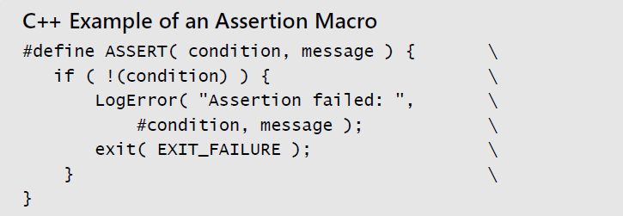
Kendi Doğrulama Mekanizmanızı Oluşturma
C++, Java ve Microsoft Visual Basic de dahil olmak üzere birçok dilin yerleşik doğrulama desteği vardır.
Diliniz doğrudan assertion rutinlerini desteklemiyorsa, bunları yazmak kolaydır.
Standart C++ assert makrosu metin mesajları sağlamaz. İşte bir C++ makrosu olarak uygulanan geliştirilmiş bir ASSERT örneği:
.

Slide 14
Doğrulama Rehberi
Kullanıcıların doğrulama mesajlarını üretim kodunda görmesini istemezsiniz; doğrulamalar geliştirme ve bakım aşamaları içindir.
Doğrulamalar genellikle geliştirme sırasında koda dahil edilir ve üretim aşamasında koddan çıkarılır.
Geliştirme aşamasında doğrulamalar, çelişkili varsayımları, beklenmeyen durumları ve hatalı değerleri ortaya çıkarır.
Üretim aşamasında doğrulamalar sistem performansını etkilememesi için devre dışı bırakılır.

Slide 15
Doğrulama Kullanımı İçin Öneriler:
Beklenen durumlar için hata yönetimi kodu kullanın; asla gerçekleşmemesi gereken durumlar için doğrulama kullanın.
Doğrulamalara çalıştırılabilir kod eklemekten kaçının.
Ön koşulları ve son koşulları belgelemede ve doğrulamada doğrulamaları kullanın.
Oldukça sağlam bir kod için önce doğrulayın, ardından yine de hatayı yönetin.

Slide 16
Hata Yönetim Teknikleri
Doğrulamalar kodda asla meydana gelmemesi gereken hatalar için kullanılır.
Peki, meydana gelmesi beklenen hatalarla nasıl başa çıkılır?
Duruma bağlı olarak şu yaklaşımlardan biri kullanılabilir:(Sayfa 194, 195, 196)
Nötr bir değer döndürün
Geçerli bir sonraki veriyi yerine koyun

Slide 17
Hata Yönetim Teknikleri
Önceki seferki aynı sonucu döndürün
En yakın yasal değeri yerine koyun
Bir uyarı mesajını bir dosyaya kaydedin
Bir hata kodu döndürün
Hata işleme rutini veya nesnesi çağırın
Bir hata mesajı görüntüleyin
Programı kapatın
Bu tepkilerin bir kombinasyonunu da kullanabilirsiniz.

Slide 18
İstisnalar (Exceptions)
İstisnalar, kodun hataları veya istisnai olayları onu çağıran koda iletebildiği belirli bir araçtır.
Bir rutindeki kod, nasıl ele alacağını bilmediği beklenmedik bir durumla karşılaşırsa, bir istisna fırlatır.
Esasen ellerini havaya kaldırır ve bağırır, "Bununla ilgili ne yapacağımı bilmiyorum - umarım başka biri ne yapacağını biliyordur!".
Bir hatanın bağlamı hakkında hiçbir fikri olmayan kod, hatayı yorumlama ve bu konuda yararlı bir şeyler yapma konusunda daha iyi bir yeteneğe sahip olabilecek sistemin diğer bölümlerine kontrolü geri verebilir.

Slide 19
İstisnalarla Çalışmak için Öneriler
İhmal edilmemesi gereken hatalar için istisnalar kullanın.
Gerçekten olağanüstü durumlar için istisna fırlatın.
Sorumluluğu başkalarına devretmek için istisna kullanmayın.
Notes:
İhmal edilmemesi gereken hatalar için istisnalar kullanın: İstisnalar, programın diğer bölümlerine göz ardı edilmemesi gereken ciddi hataları bildirmek için kullanılmalıdır.Gerçekten olağanüstü durumlar için istisna fırlatın: Normal bir hatayı istisna gibi ele almayın; yalnızca gerçekten beklenmeyen durumlar için kullanın.Sorumluluğu başkalarına devretmek için istisna kullanmayın: İstisnalar, hatanın bağlamını anlamaya çalışan kodlara yük olmamalıdır.

Slide 20
İstisnalarla Çalışmak için Öneriler
İstisna mesajlarına yeterli bilgi ekleyin.
Kütüphane kodunuzun fırlattığı istisnaları öğrenin.
Merkezi bir istisna raporlama sistemi oluşturmayı düşünün.
Proje genelinde istisnaların yönetimini standart hale getirin.
İstisnalara alternatifleri değerlendirin.
Notes:
İstisna mesajlarına yeterli bilgi ekleyin: İstisnanın neden oluştuğunu açıklayan detaylı bilgiyi sağlayın.
Kütüphane kodunuzun fırlattığı istisnaları öğrenin: Kullanılan kütüphanelerin hangi durumlarda istisna fırlattığını bilin ve buna göre kodunuzu tasarlayın.
Merkezi bir istisna raporlama sistemi oluşturmayı düşünün: Proje genelinde istisnaların yönetimini standart hale getirin.
İstisnalara alternatifleri değerlendirin: Her zaman istisnalar en iyi çözüm değildir; diğer hata yönetimi yöntemlerini göz önünde bulundurun.

Slide 21
Hataların Neden Olduğu Zararı Sınırlamak için Programınızı Bariyerlerle Güçlendirin
Bariyerler, hataların neden olduğu zararları sınırlamak için kullanılan bir stratejidir.
Bu, bir binadaki yangın duvarlarına benzer şekilde çalışır.
Yangın duvarları, yangının binanın bir kısmından diğer kısmına yayılmasını engeller.
Benzer şekilde, savunmacı programlama amaçları için belirli arayüzler "güvenli" alanların sınırları olarak belirlenebilir.
Güvenli alanların sınırlarından geçen verilerin geçerliliğini kontrol edin ve veriler geçersizse mantıklı bir şekilde yanıt verin.

Slide 22
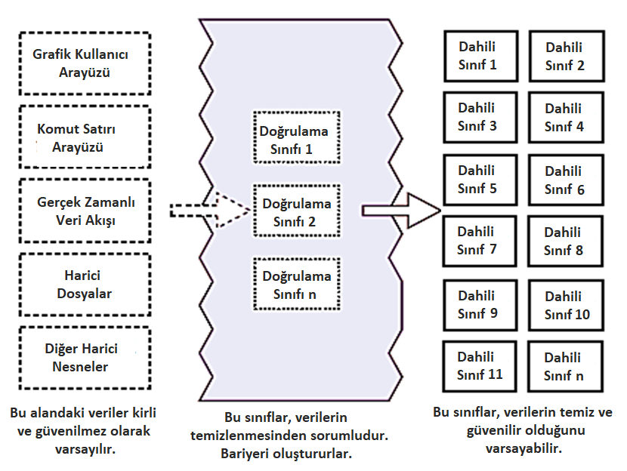

Slide 23
Sınıf Düzeyinde Bariyer Kullanımı
Bu yaklaşım, sınıf düzeyinde de uygulanabilir:
Sınıfın açık (public) yöntemleri, verilerin güvensiz olduğunu varsayar ve verileri kontrol etmekten ve temizlemekten sorumludur.
Veriler sınıfın açık yöntemleri tarafından kabul edildikten sonra, sınıfın özel (private) yöntemleri bu verilerin güvenli olduğunu varsayabilir.

Slide 24
Bariyerler ile Doğrulamalar Arasındaki İlişki
Bariyerlerin kullanımı, doğrulamalar ile hata yönetimi arasındaki ayrımı netleştirir:
Bariyerlerin dışında kalan rutinler, veri hakkında herhangi bir varsayımda bulunamayacağı için hata yönetimi kullanmalıdır.
Bariyerlerin içinde kalan rutinler doğrulama kullanmalıdır; çünkü bu bölgelere iletilen verilerin bariyerlerden geçmeden önce temizlendiği varsayılır.
Eğer bariyer içindeki bir rutin kötü veriler tespit ederse, bu bir program hatasıdır, veri hatası değil.

Slide 25
Üretim Kodunda Ne Kadar Defansif Programlama Bırakılacağına Karar Verme
Defansif programlamanın paradokslarından biri şudur:
Geliştirme sırasında hatanın fark edilmesini istersiniz,
ancak üretimde hatanın mümkün olduğunca fark edilmemesini tercih edersiniz.

Slide 26
Determining How Much Defensive Programming to Leave in Production Code
Üretim kodunuzda hangi savunma programlama araçlarını bırakacağınıza ve hangilerini çıkarmayacağınıza karar vermek için bazı yönergeler şunlardır:
Önemli hatalar için kontrol kodlarını üretim kodunda bırakın.
Önemsiz hatalar için kontrol kodlarını kaldırın.
Sert çöküşlere neden olan kodları kaldırın.
Programın zarif bir şekilde çökmesine yardımcı olan kodları bırakın.
Üretimde kalan hata mesajlarının kullanıcı dostu olduğundan emin olun.

Slide 27
Anahtar Noktalar
Üretim kodu, "çöp girerse, çöp çıkar" gibi basit bir yaklaşımdan daha sofistike bir hata yönetimi mekanizmasına sahip olmalıdır.
Savunmacı programlama teknikleri, hataları bulmayı, düzeltmeyi ve üretim kodu üzerindeki zararlarını azaltmayı kolaylaştırır.
Doğrulamalar, özellikle büyük sistemlerde, yüksek güvenilirlik gerektiren sistemlerde ve hızla değişen kod tabanlarında hataları erken tespit etmek için faydalıdır.

Slide 28
Anahtar Noktalar
Kötü girdilerin nasıl ele alınacağına dair karar, temel bir hata yönetim kararı ve temel bir üst düzey tasarım kararıdır.
İstisnalar, kodun normal akışından farklı bir boyutta çalışan hataları ele almak için bir araç sağlar. Dikkatli kullanıldığında programcının entelektüel araç kutusuna değerli bir katkı sağlarlar ve diğer hata işleme teknikleriyle karşılaştırılmalıdırlar.

Slide 29
Anahtar Noktalar
Üretim sistemi için geçerli olan kısıtlamalar geliştirme sürümü için geçerli olmak zorunda değildir.
Bunu kendi yararınıza kullanabilir, geliştirme sürümüne hataları hızla gidermeye yardımcı olacak kodlar ekleyebilirsiniz.

Slide 30
Okuma
[Chapter 8] Code Complete: A Practical Handbook of Software Construction by Steve McConnell, Microsoft Press; 2nd Edition (July 7, 2004). ISBN-10: 0735619670

